Slide 1
網站安全測試報告 webgoat 網站應用程式 漏洞測試
學生:黃品瑄 4090E041
老師:偉大的恩師龍大大

Slide 2
Agenda
Webgoat
Webgoat測試環境建置
webgoat 網站應用程式 漏洞測試

Slide 3
Webgoat

Slide 4
Webgoat測試環境建置
使用Docker

Slide 5
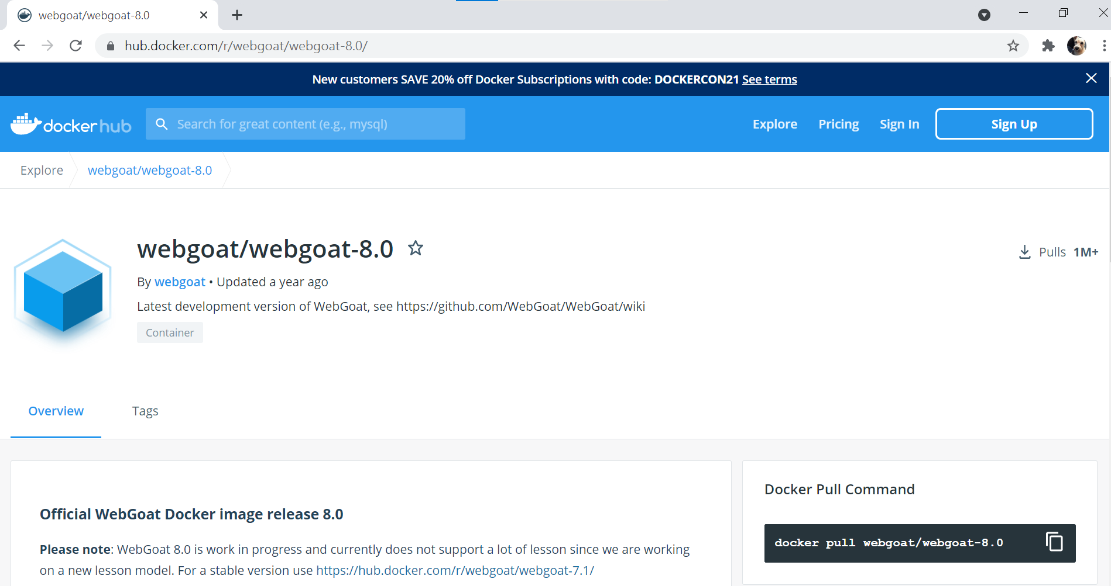
https://hub.docker.com/r/webgoat/webgoat-8.0/

Slide 6
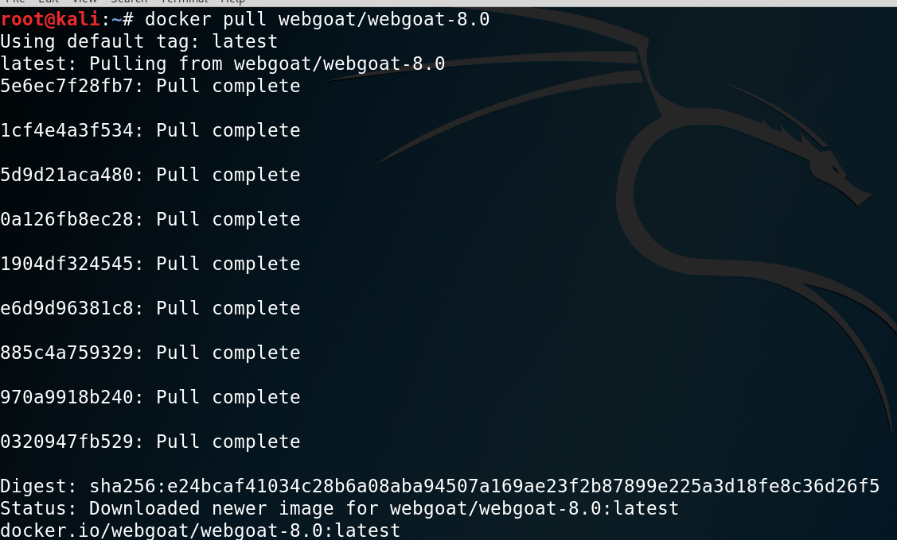
docker pull webgoat/webgoat-8.0

Slide 7
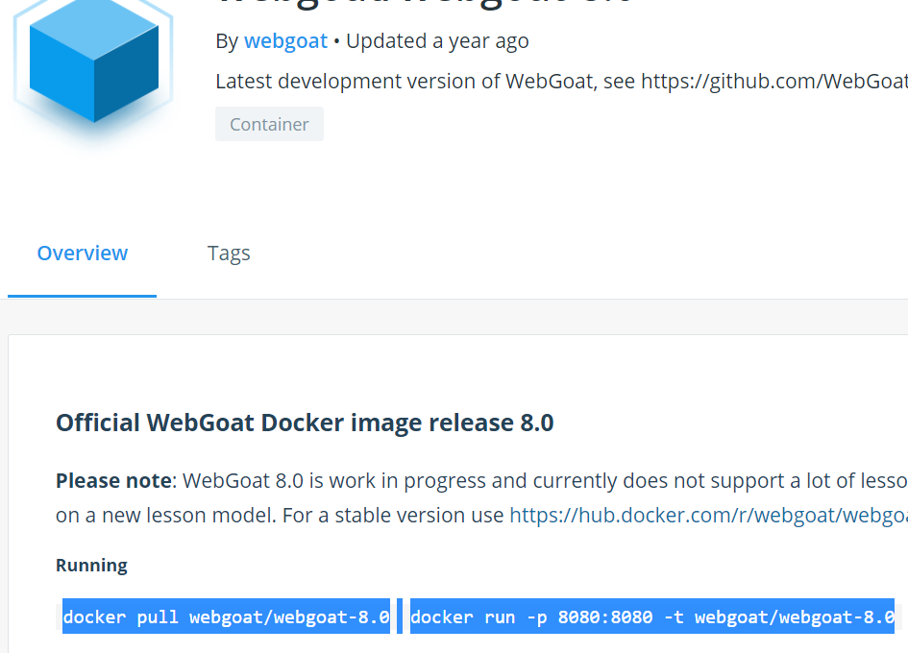

Slide 8
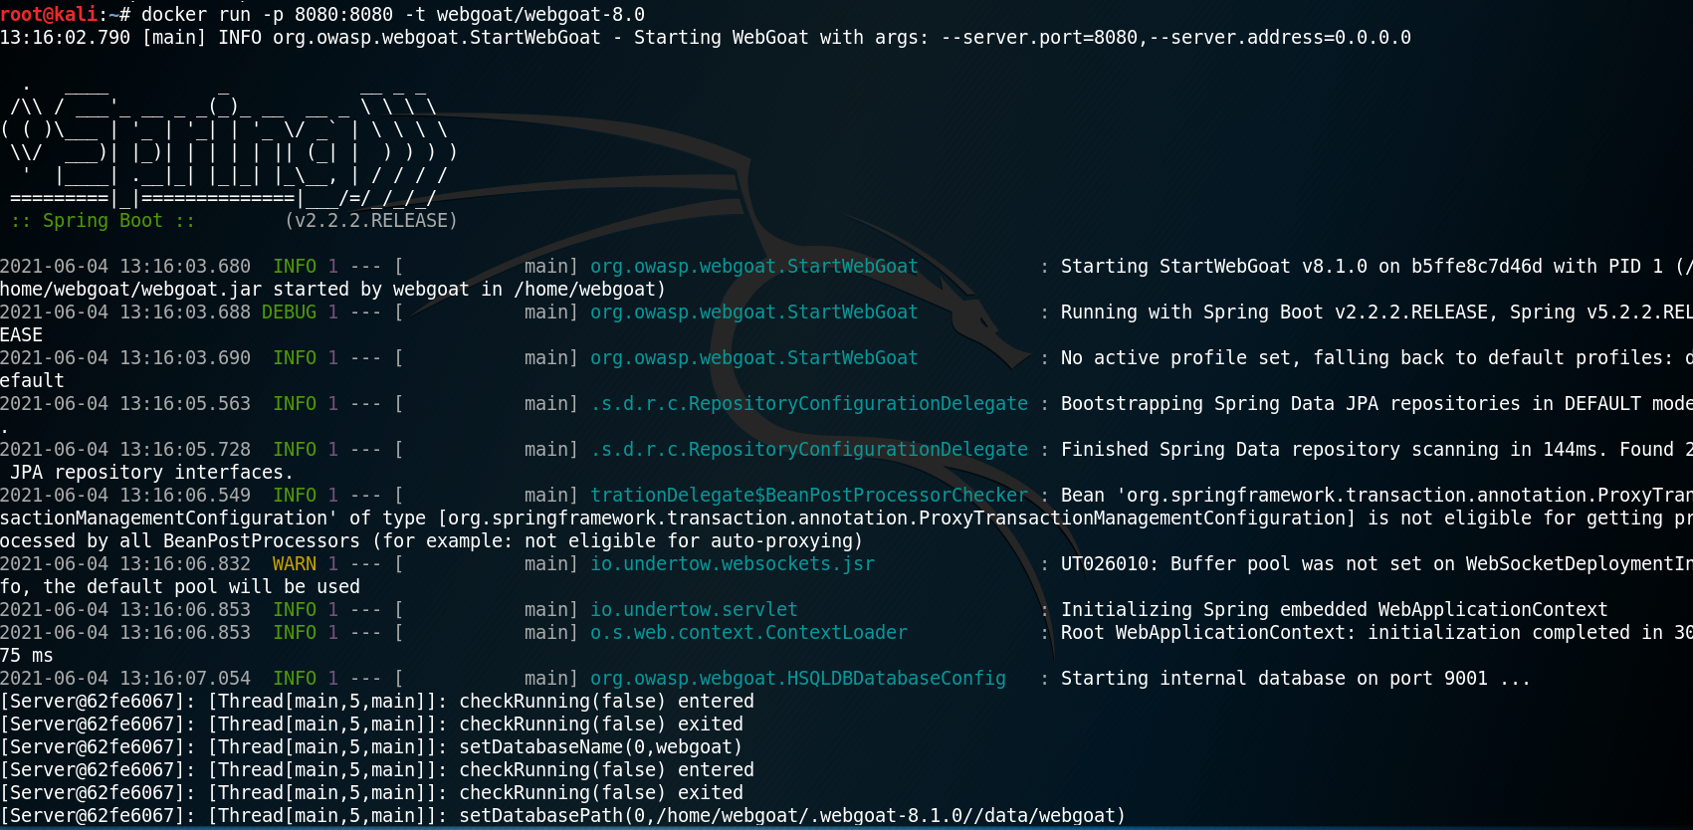
docker run -p 8080:8080 –t webgoat/webgoat-8.0

Slide 9
docker ps -a

Slide 10
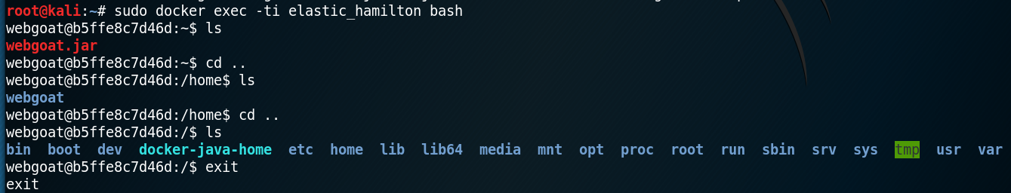
登進去container裡,並可下指令: sudo docker exec -ti [container name] bash

Slide 11
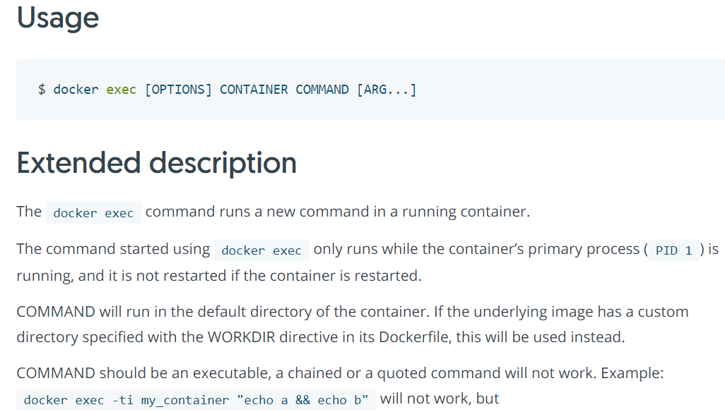
exec指令解說: https://docs.docker.com/engine/reference/commandline/exec/

Slide 12
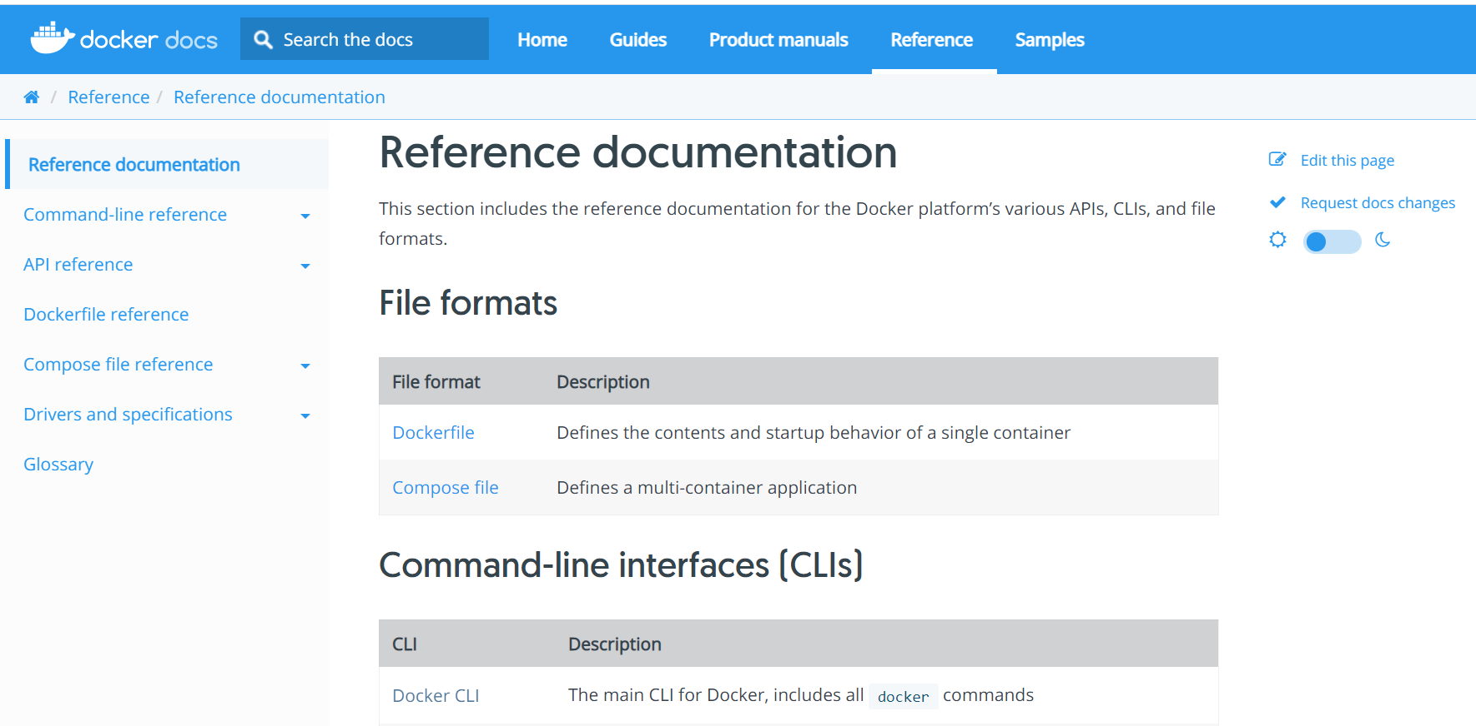
https://docs.docker.com/reference/

Slide 13
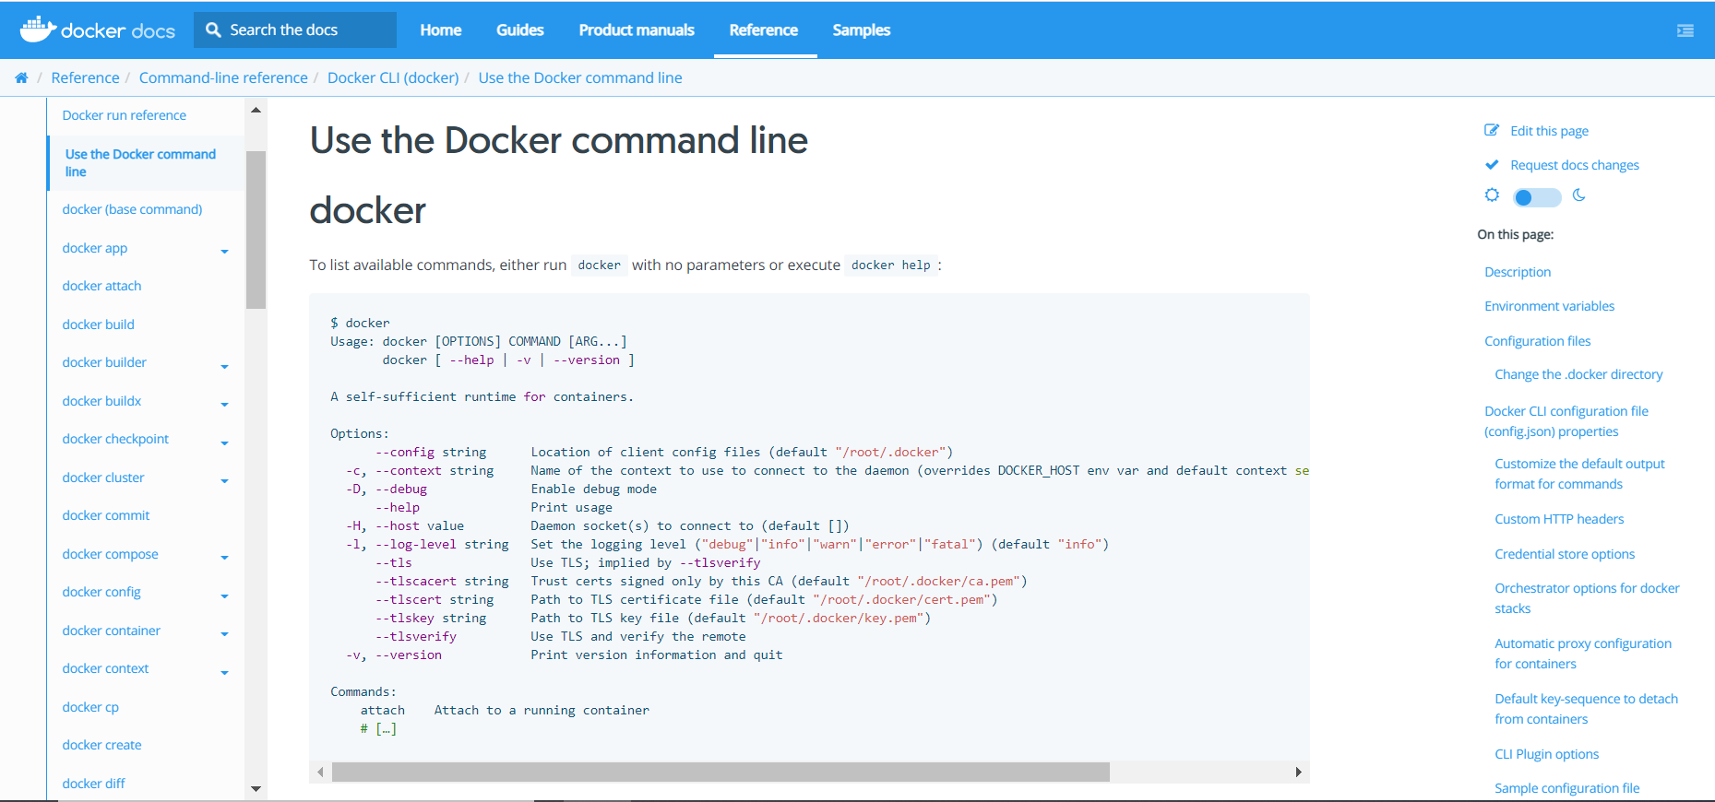
Docker command line
https://docs.docker.com/engine/reference/commandline/cli/

Slide 14
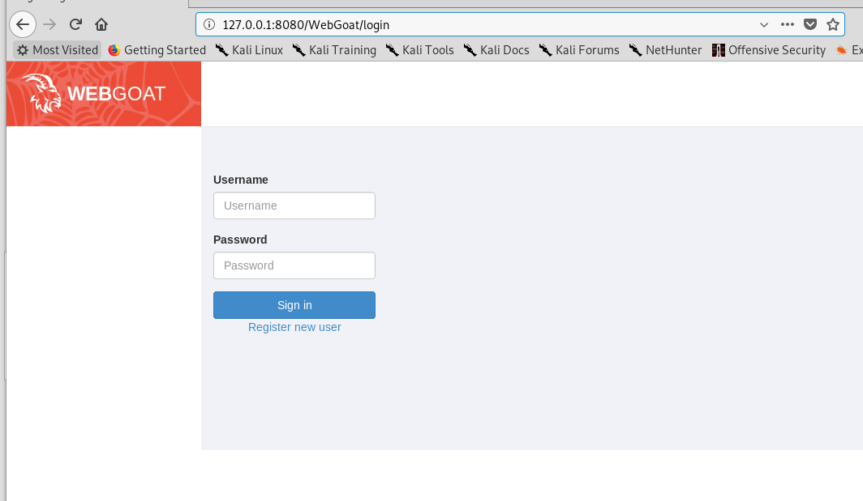
http://127.0.0.1:8080/WebGoat/

Slide 15
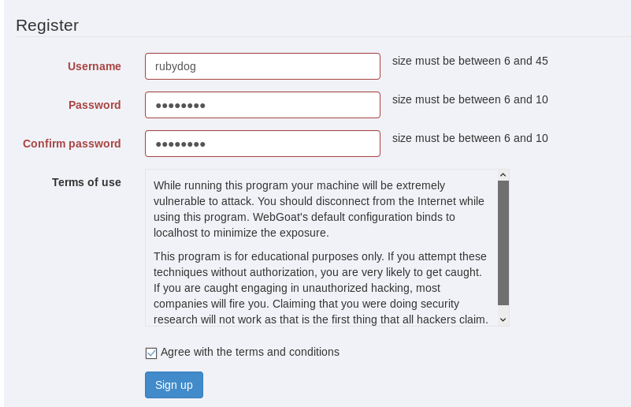
註冊

Slide 16
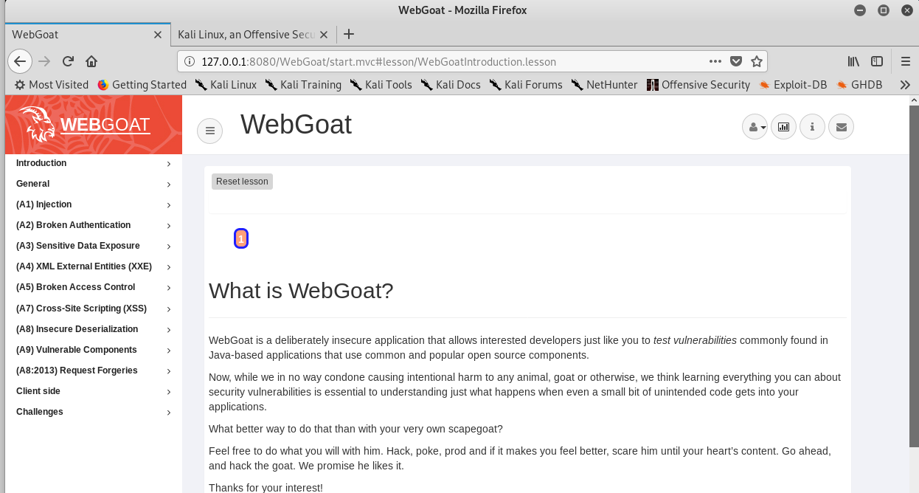

Slide 17
Developer Tools
Google瀏覽器
開發工具

Slide 18
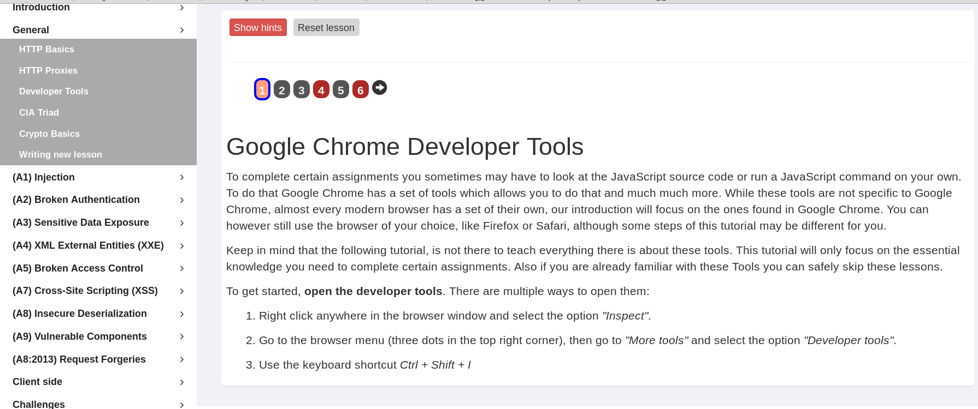

Slide 19
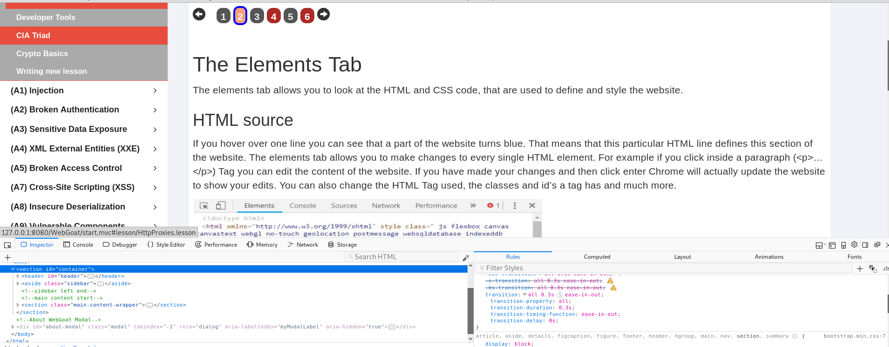

Slide 20

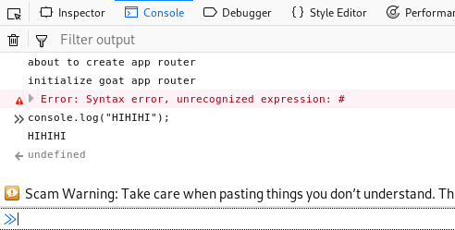

Slide 23
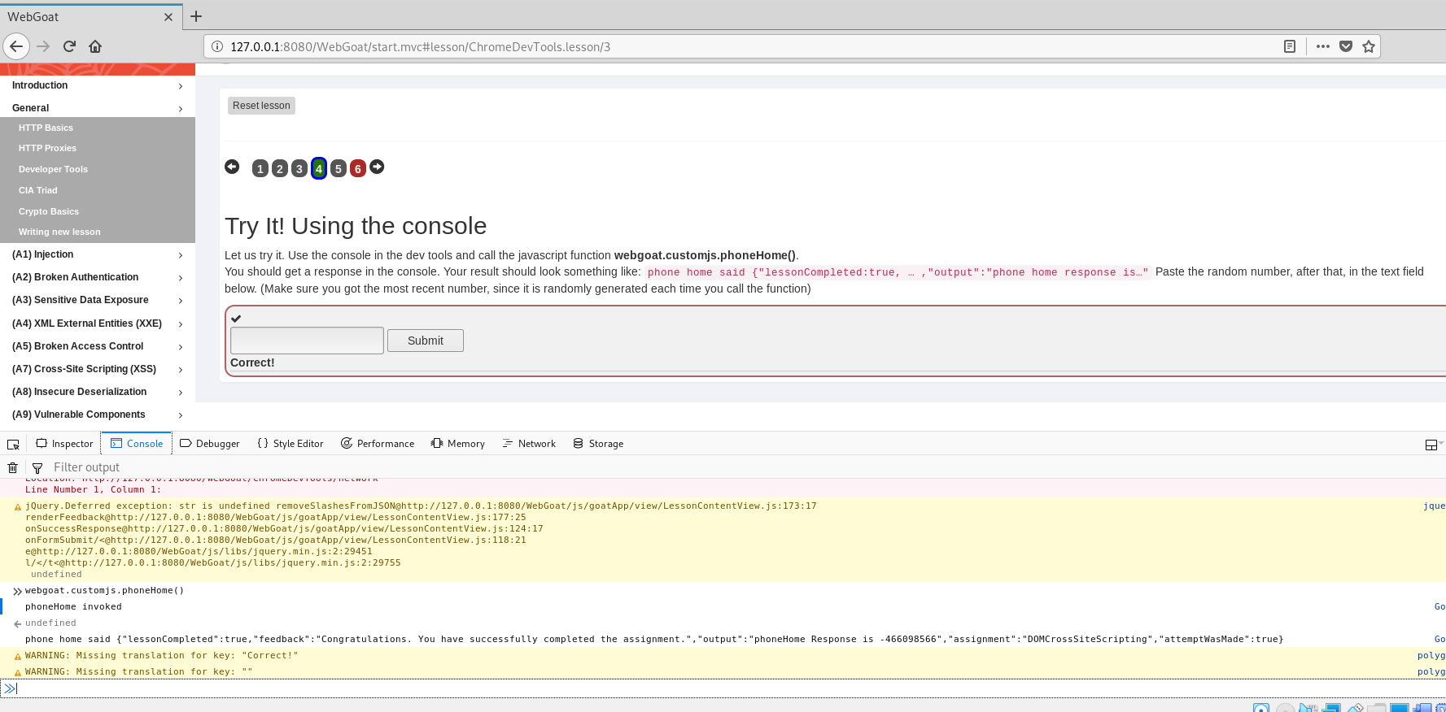

Slide 24
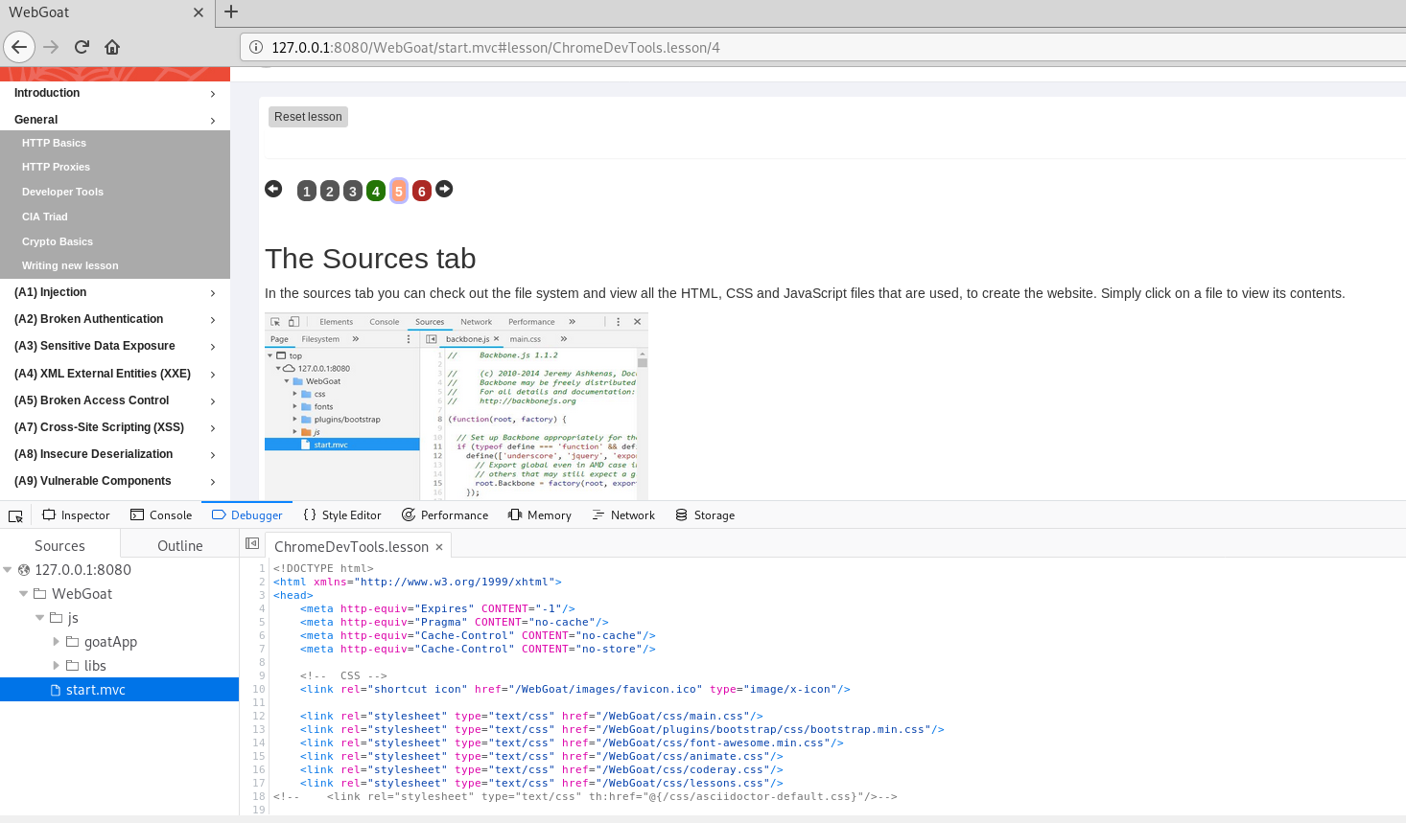

Slide 25
